Slide 1
Bakery Sales Prediction
Project Presentation for Opencampus
„Einführung in Data Science and Machine Learning 24/25“
Group 3: Marcel Agena, Loky Stein, Sebastian Megow

Slide 2
Variablen & Feature Engineering
'Datum', 'Bewoelkung', 'Temperatur', 'Windgeschwindigkeit', 'Wettercode', 'id', 'Warengruppe', 'Umsatz', 'KiWo', 'Ferien', 'Is_Ferien', 'Holiday', 'ID', 'Wochentag', 'Is_Weekend', 'Weihnachten_Sommer', 'Christmas_Sales', 'Sommerferien_Flag', 'Ferien_Category', 'Temperature_Category', 'Windgeschwindigkeit_Beaufort', 'Rain_Status', 'Cloud_Status',

Slide 3
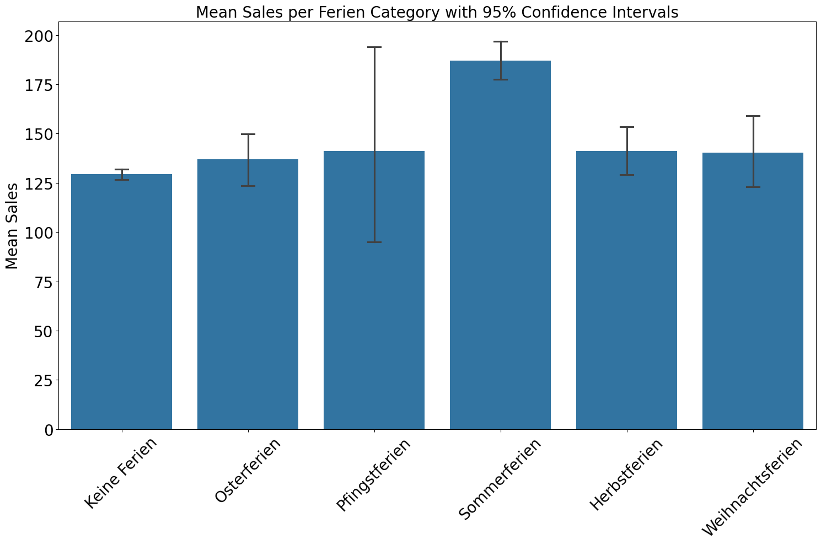
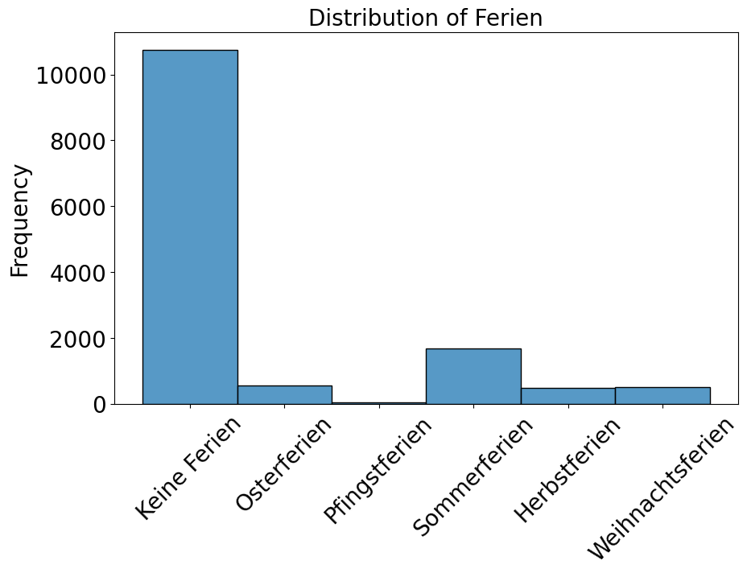
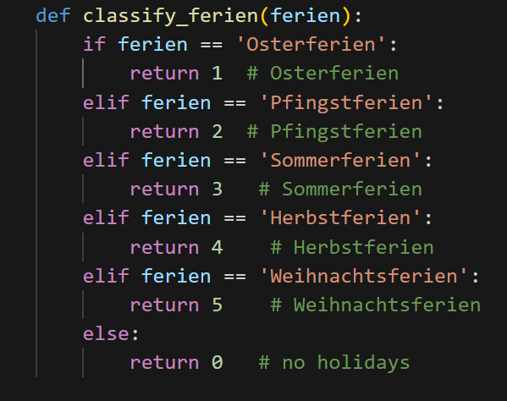
Beispiel: Umsätze Nach Ferien

Slide 4
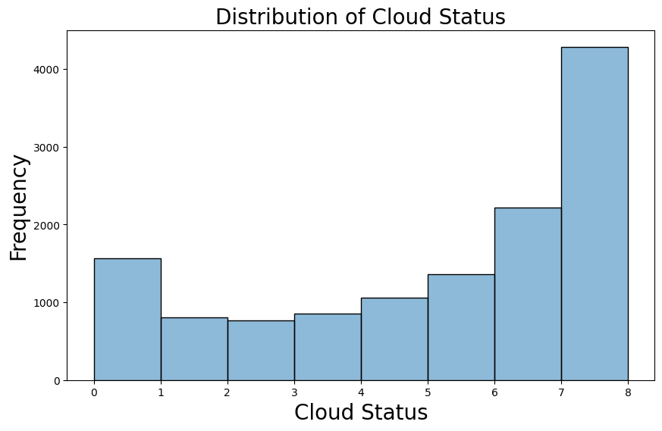
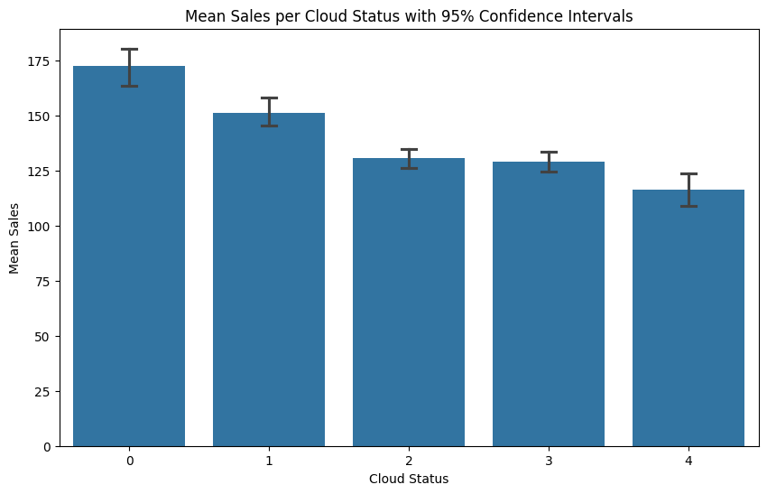
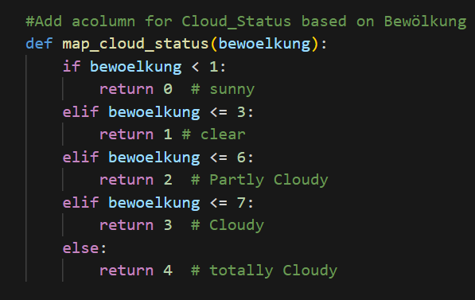
Beispiel: Umsätze Nach Bewölkung

Slide 5
Lineares Modell

Slide 6
Missing Value Imputation

Slide 7
Optimierung des Neuronalen Netzes

Slide 8
Worst Fail

